Slide 2
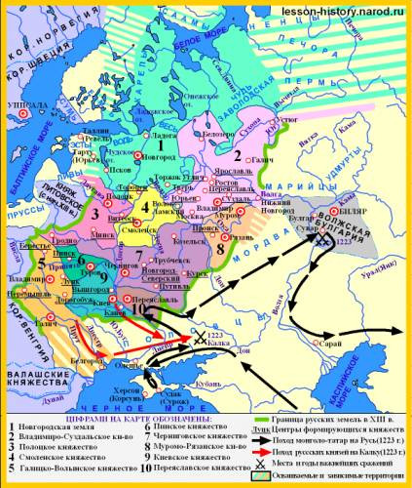
Русь в XII – XIII вв.

Slide 3
Историческая справка
О каких государствах и народах идет речь в исторической справке?
О каких событиях говориться в тексте?

Slide 4
Борьба Руси с западными завоевателями

Slide 5
Задачи
Познакомится с событиями, произошедшими на Руси в XIII веке.
Выяснить, какие сражения произошли в данный период?
Определить итоги и значение сражений для Руси?
Узнать об историческом персонаже, который победил в голосовании «Имя России» и дать свою оценку.

Slide 6
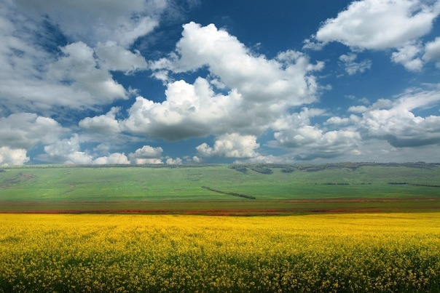

Slide 7
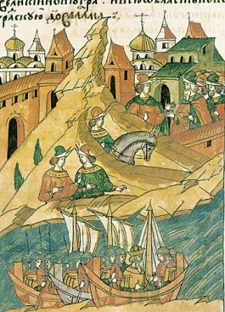
В июле 1240 года шведы вошли в устье Невы

Slide 8
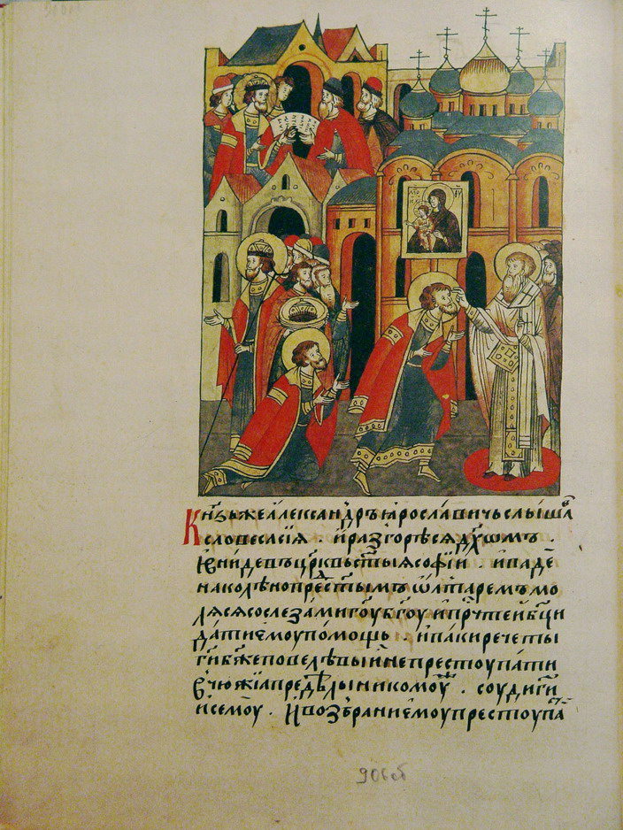
Житие Александра Невского

Slide 9
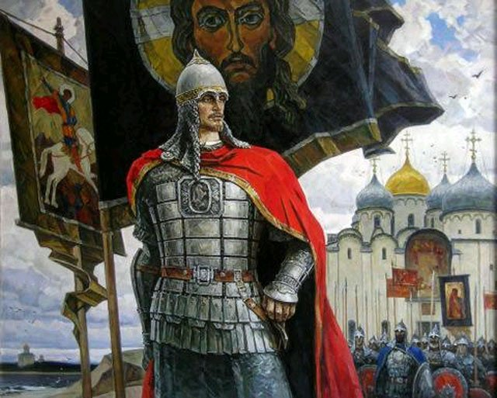
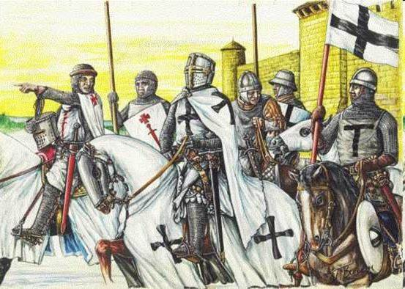

Slide 10
Ледовое побоище
Как было построено войско крестоносцев?
Какую тактику предпринял Александр Невский?
Каков исход сражения?

Slide 11
Значение сражений на Неве и Чудском озере.
Отбито нападение на Русь со стороны ее северо-западных соседей.
Сохранение границ Руси.
Повышение авторитета княжеской власти Александра Ярославича.

Slide 12
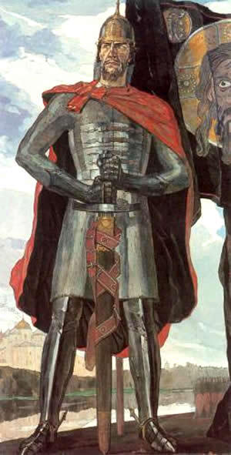
Картина Павла Корина
«Александр Невский»

Slide 13
Что для вас значит имя Александр Невский?

Slide 14
Синквейн
«Александр Невский»
2 прилагательных
3 глагола
Словосочетания
Предложение, которое вы ассоциируете с данным именем

Slide 15
Александр Невский
Смелый, великий
Не допустить врагов, защищать, верить
Русский герой
Кто к нам с мечом придет, тот от меча и погибнет

